Slide 1

Різні способи віднімання чисел виду 540 — 90.
Розв’язування задач двома спосо­бами
Математика
3 клас
Розділ 5. Усне додавання і віднімання в межах 1000
Урок 90

Slide 2

Рефлексія
Оберіть смайлика свого настрою

Slide 3
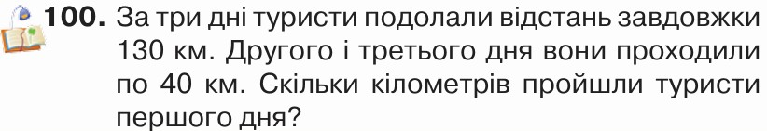

Перевірка домашнього завдання
Підручник
Ст.19-20

Slide 4
План уроку
Розв’язува-ння рівнянь
Обчислення виразів
Різні способи віднімання виду
540 – 90
Розв’язува-ння задач двома спосо­бами

Slide 5







Обчисліть ланцюжком по колу
17
56
33
32
4
42
8
27
Підручник
Ст.20
№102

Slide 6







см
кг
ц
дм
км
d
мм
хв
с
в
м
·
)
:
(
Хвилинка каліграфії
Запишіть усі можливі числа, використовуючи цифри 3, 5 і 9.
Назвіть, скільки всього десятків у кожному числі.

Slide 7
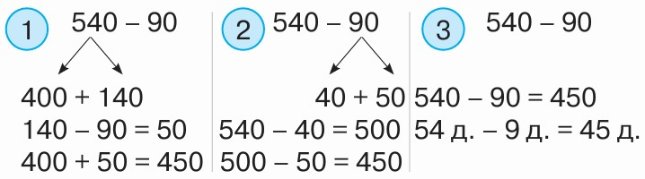

Розгляньте записи й поясніть, як знаходили різницю 540 – 90 різними способами.
Підручник
Ст.20
№ 103

Slide 8

Обчисліть зручним для вас способом
800 120
50
920 – 70 =
800 + (120 – 70) =
850
400
160
560 – 80 =
400 + (160 – 80) =
480
80 10
700
780 – 90 =
780 – 80 – 10 =
690
20
30
600
Підручник
Ст.20
№104
620 – 50 =
620 – 20 – 30 =
570

Slide 9

Обчисліть з поясненнями
560 + 370 =
170 + 530 =
800 + 130 =
930
600 + 100 =
700
300 – 70 + 180 =
820 – 50 – 120 =
230+180=
300+110=
410
700–50=
650
360 + 60 – 120 =
500 – 70 – 40 =
420–120=
300
430–40=
390
Підручник
Ст.20
№105

Slide 10

Розв’яжіть рівняння
m – 340 = 280
n + 70 = 320
с – 80 = 340
m = 340 + 280
n = 320 – 70
с = 340 + 80
m = 620
n = 250
с = 420
.
Підручник
Ст.20
№ 106

Slide 11

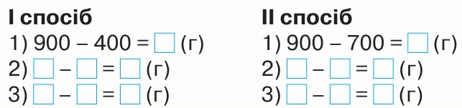
Прочитайте задачу
Розгляньте два способи її розв’язування. Чим вони різняться?
Купили кефір, йогурт і сир загальною масою 900г. Маса кефіру та йогурту — 700г, маса сиру та йогурту — 400г. Яка маса кожного продукту?
маса кефіру
маса сиру
500
200
900
700
200
маса сиру
900
400
500
маса кефиру
400
200
200
маса йогурту
700
500
200
маса йогурту
Підручник
Ст.20
№107
Перевірка:
500+200+200=
900

Slide 12
Розв’яжіть задачу зручним для вас способом
Туристи подолали маршрут завдовжки 190км. Пішки і на байдарках вони пройшли 110км. На байдарках і на велосипедах подолали 150км. Яку відстань туристи пройшли пішки, яку подолали на байдарках, а яку проїхали на велосипедах?
Пішки – ?км
Байдарки – ?км
Велосипеди – ?км
Перевірка:
110км
190км
80+70+40=
190
150км
Відповідь:
1) 190 – 110 =
80(км)
- на велосипедах.
Пройшли пішки 40км, подолали на байдарках 70км, проїхали на велосипедах 80км.
2) 190 – 150 =
40(км)
- пройшли пішки.
Підручник
Ст.21
№108
3) 110 – 40 =
70(км)
- на байдарках.

Slide 13
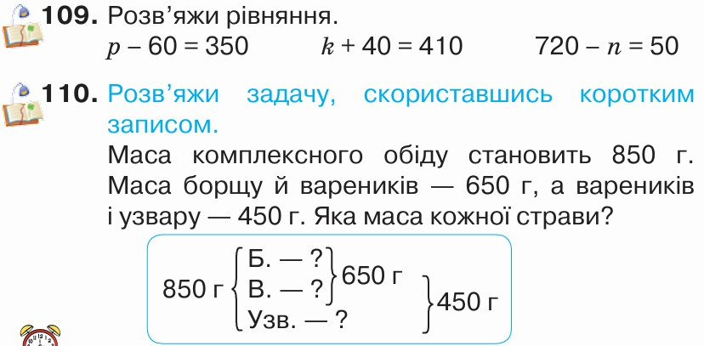

Домашнє завдання
Підручник
Ст.21

Slide 14




Рефлексія. Вправа «Мікрофон»
Як знайти третій доданок?
Як знайти невідоме зменшуване?
Обери число, яким оцінюєш свою роботу на уроці

